Slide 1





Iskustva i izazovi u radu Socio ekonomskih foruma u NPCG dr Veselin Luburić

Slide 2
Osnivanje Socio ekonomskih foruma u Nacionalnim parkovima CG
Odlukom Upravnog odbora iz aprila 2015.godine;
Prvi forum je konstituisan u NP Lovćen sredinom aprila iste godine;
Drugi Forum je konstituisan u NP Durmitor krajem aprila iste godine;
Treci forum je konstituisan u maju u NP Biogradska gora u maju 2015.godine;
Zatim je u istom mjesecu konstituisan Forum u NP Prokletije;
Na koncu u oktobru 2015.godine formiran je Socio ekonomski forum u NP Skadarsko Jezero;

Slide 3
Prateća dokumenta i smjernice za rad Socio ekonomskih foruma
Pravilnik o radu - kojiim je definisan način organizacije, struktura i način odabira članova foruma kao reprezentativnih predstavnika lokalnih zajednica i korisnika prostora parkova, nacin organizivanja i vodjenja sjednica i druga važna pitanja iz djelokruga rada istih;
Uz podršku eksperta Svjetske banke urađene su tehničke smjernice i aspekti koji su uključivali tada sve relevantne preporuke za saradnju upravljača i lokalnih zajednica od strane najznačajnijih međunarodnih svjetskih i evropskih organizacija iz sfere zaštite prirode (WWF, Euro park federacija, IUCN, UNESKO);
Socio ekonomski forumi su zamišljeni kao alati u rukama direktora nacionalnih parkova u njihovom radu i saradnji sa lokalnim subjektima;
Direktori parkova su ujedno i predsjedavajući Socio ekonomskih foruma;

Slide 4
Ciljevi osnivanja Foruma
"Razgovor je najbolji, a često i jedini most koji spaja ljude„ - Meša Selimović.
Prvi i ključni cilj:
  Participacija lokalnih zajednica i lokalnih struktura u procesima planiranja i njihove implementacije u praksi;
Iz tog cilja izvedeni su podciljevi:
  Adekvatnija zaštita prostora nacionalnih parkova kroz participativno djelovanje upravljača i lokalnih zajednica - uvažavanje njihovih stanovišta i potreba, inkluzivnost i transparentnost u radu;
  Snaženje uloge i značaja lokalnih struktura za potrebe održivog razvoja;
  Snažnija i koordinisanija promocija turističkih vrijednosti područja iskazanih kroz veću posjetu turista;
  Ostvarivanje mjerljivih ekonomskih benefita za lokalne zajednice;
  Uspostavljanje uravnoteženog i izbalansiranog regionalnog razvoja;

Slide 5
Ciljevi osnivanja Foruma
  Emancipacija lokalnih zajednica i podizanje ekološke svijesti o značaju zašticenih područja za život i zdravlje ljudi;
Uspjesne inicijative i primjeri dobre prakse kroz rad foruma:
  Kao konkretan i mjerljiv autfit kroz zajedničke inicijative uređeno je i markirano više značajnih planinarskih, pješackih i biciklistickih staza na području parkova (sinergija uprave parkova, lokalnih TO, Planinarskog saveza, planinarskih klubova, ministarstva turizma);
  Sinergijom istih subjekata obnovljena je turistička signalizacija;
  Postignuti su vrlo mjerljivi rezultati po pitanju pripreme i uspješne realizacije turističkih sezona u nacionalnim parkovima;
  Riješena su brojna ekološka pitanja-u saradnji sa lokalnim komunalnim preduzećima opština Bar, Zabljak, Plav, eliminisane su crne ekološke tačke i uklonjen otpad sa brojnih nelegalnih deponija-u brojnim situacijama se kroz rad foruma reagovalo promptno;
  Realizovane su i brojne druge inicijative (na predlog lokalne TO Kolasin i uz podršku Privredne komore i NTO tokom sezone uspostavljena je autobuska linija od Kolašina do Biogradskog jezera);

Slide 6
Izazovi i prepreke u funkcionisanju Socio ekonomskih foruma
Identifikovani su nedovoljni ili nedovoljno iskorišćeni administrativni kapaciteti za rad sa lokalnim zajednicama unutar samih nacionalnih parkova kao organizacionih jedinica;
Česte promjene menadžmenta u JPNP CG i njegovim organizacionim jedinicama u prethodnih 10.godina;
Još ćešće promjene upravljačkih struktura na lokalnom nivou koje direktno impliciraju promjenu sastava članova foruma i umanjuju značaj i potencijal koji prozilazi iz institucionalne memorije;
Ne (razumijevanje) procesa i rezima zaštite - kao eklatantan primjer možemo navesti NP Prokletije koji zbog ranije loše iskomunicirane priče prije formalnog proglašenja smatraju da je Nacionalni park limitator njihovog razvoja i da ih mi kao upravljači uskraćujemo za njihove elementarne životne potrebe i dr;
Problem neusaglašene zakonske regulative koja često unosi konfuziju u postizanju određenih ciljeva;

Slide 7
NP Biogradska gora NP Durmitor NP Lovćen
NP Prokletije NP Skadarsko jezero

Slide 8
Vizija rada Socio ekonomskih foruma u narednih pet godina
Razvijene sposobnosti lokalne zajednice za timski rad na izgradnji identiteta zašticenog područja;
Osposobljeni stručni saradnici za rad sa lokalnim zajednicama za rješavanje praktičnih pitanja od značaja za rad lokalnih zajednica;
Kroz rad Foruma značajno ojačana i osnažena ekološka svijest o značaju zašticenog područja kod domicilnog stanovništva;
Pripremljeni zajednički projekti, finansiranje koji su od vitalnog značaja za život lokalnog stanovništva u granicama zaštićenog područja;
Podignuta ekonomska aktivnost poslovnih subjekata i korisnika prostora parka;
Značajno unaprijeđena informisanost zainteresovanih strana o aktivnostima koji se planiraju sprovesti u nacionalnom parku;
Kroz rad foruma postignut konsenzus oko ključnih ciljeva upravljanja parkom na relaciji upravljač -lokalna zajednica;
Značajno unaprijeđen kvalitet života lokalnih populacija unutar granica nacionalnih parkova;
Lokalna zajednica u potunosti integrisana u upravljačke procese u nacionalnom parku;

Slide 9

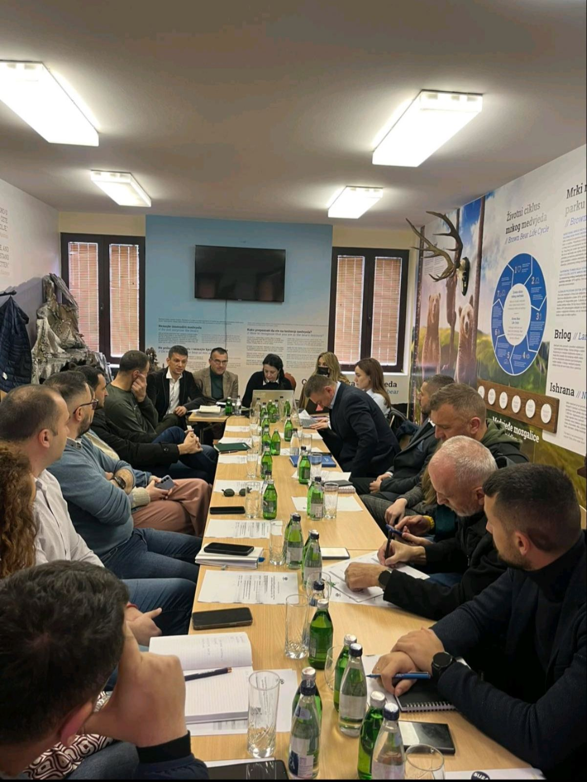
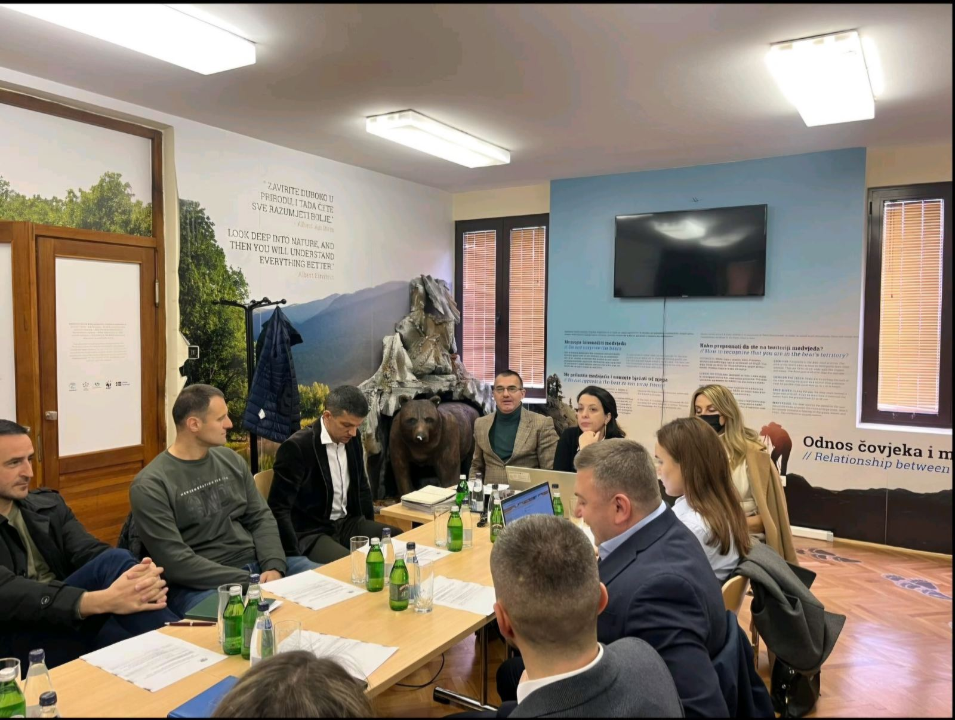
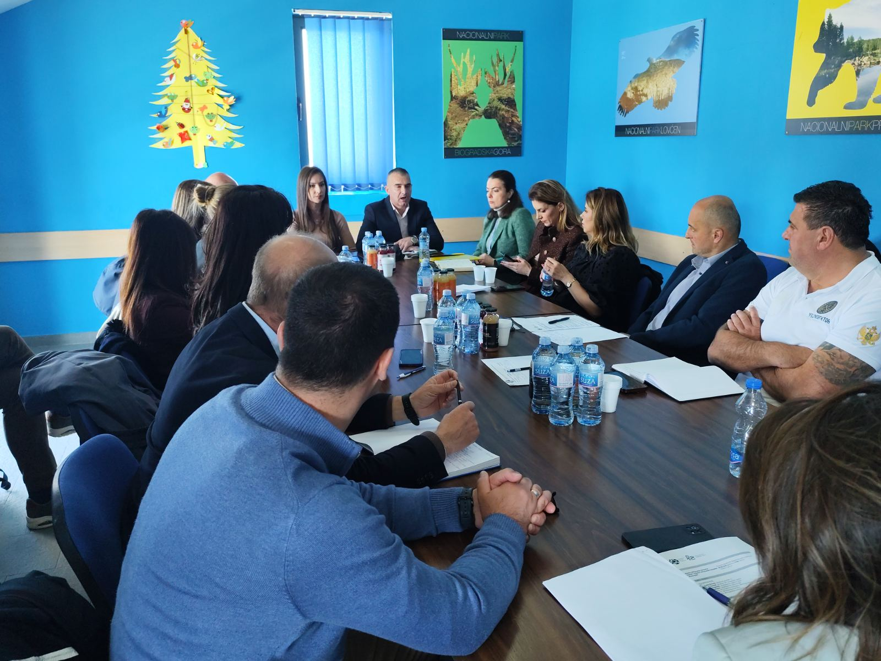

Slide 10
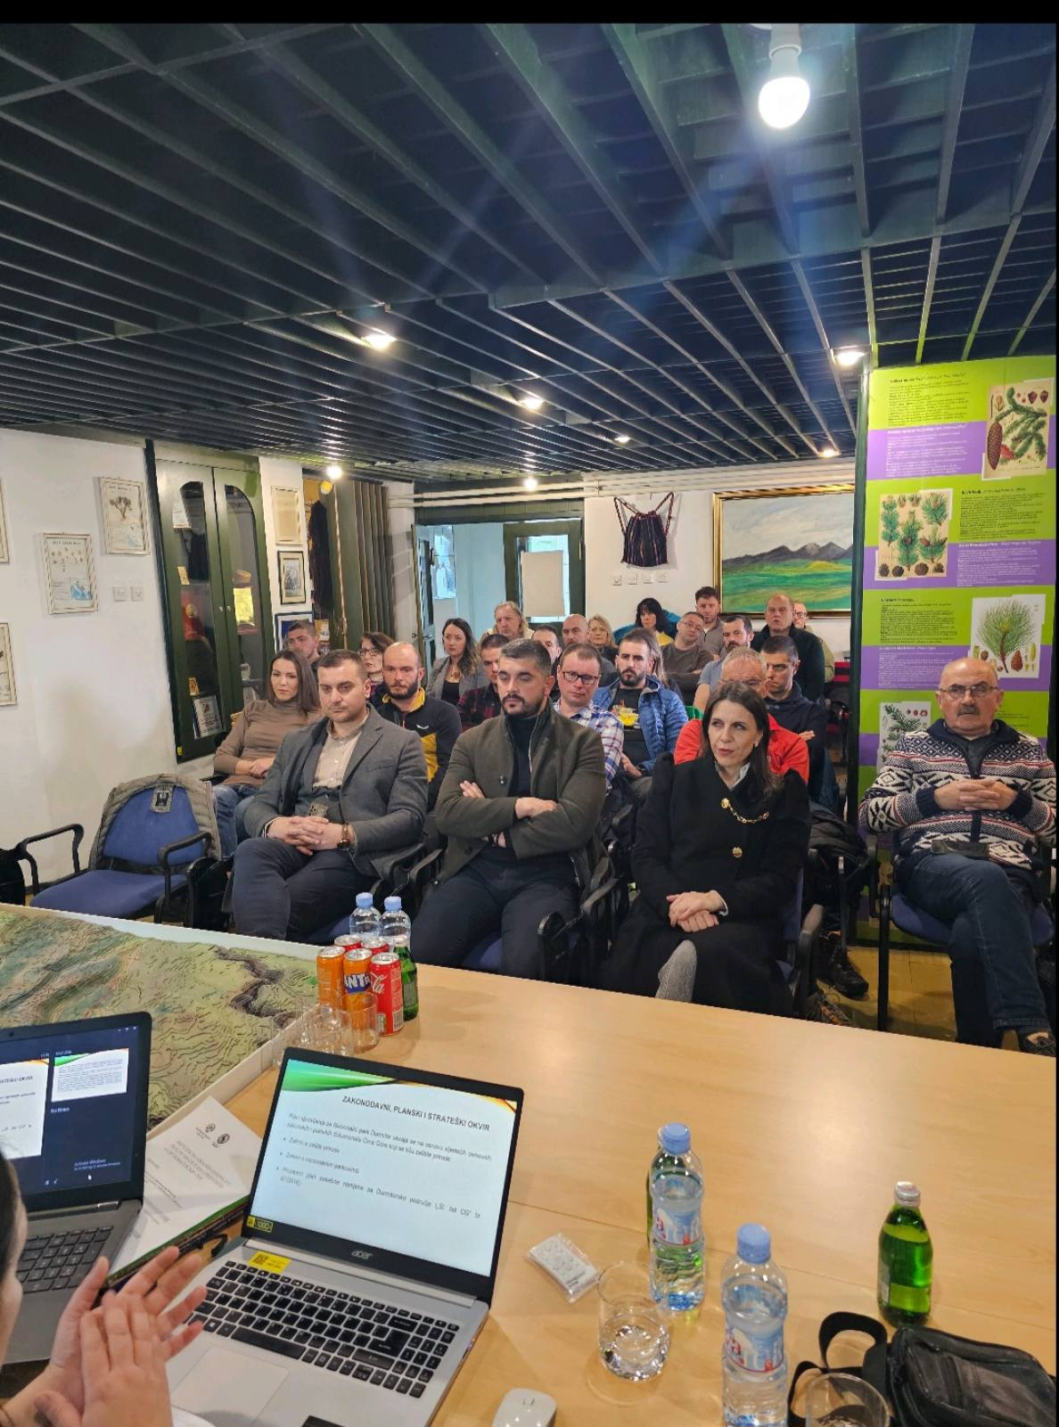
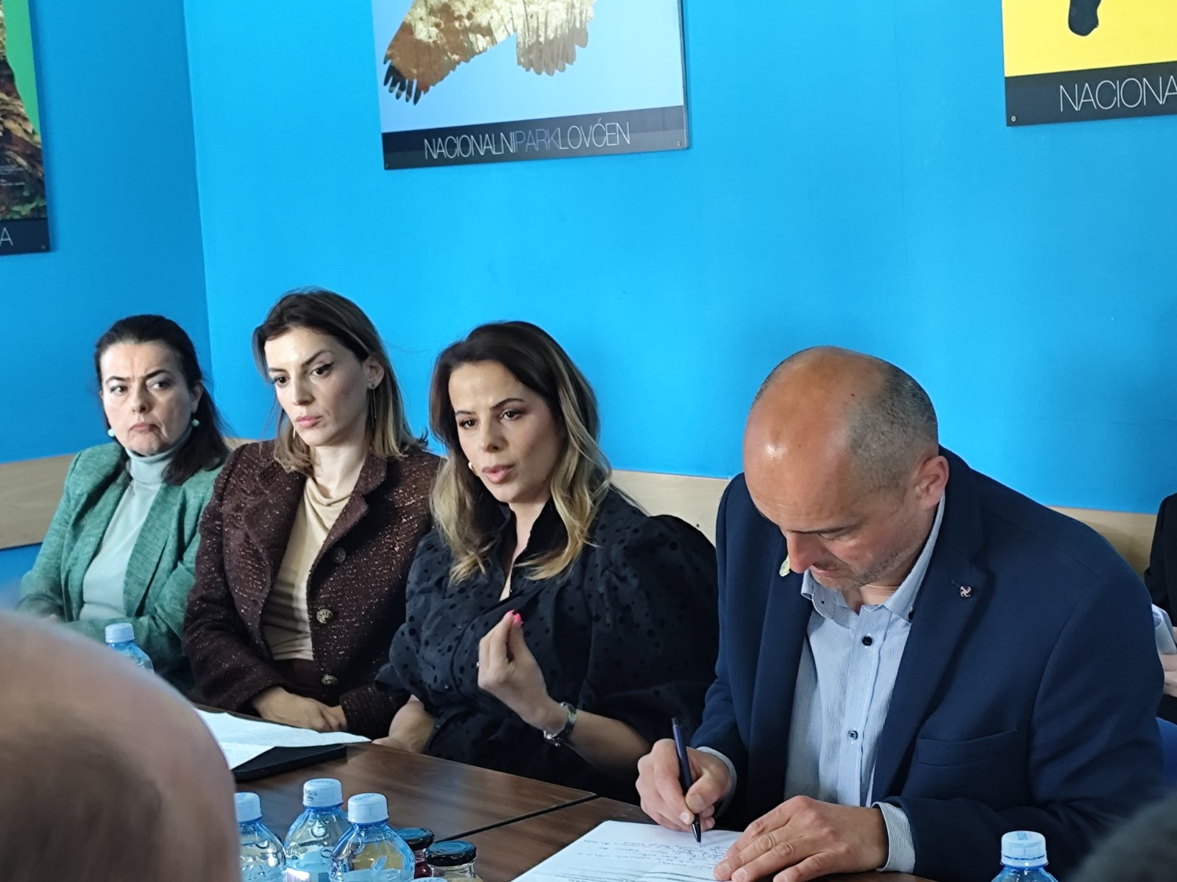
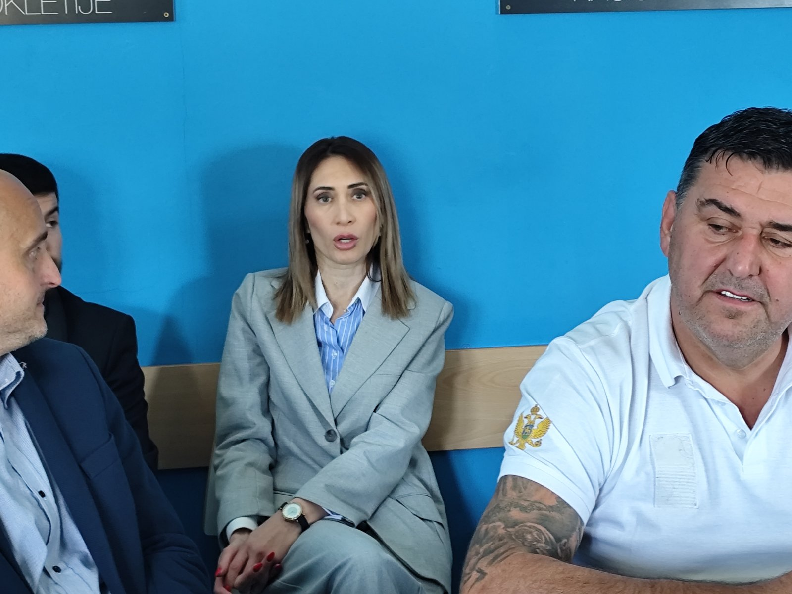

Slide 11
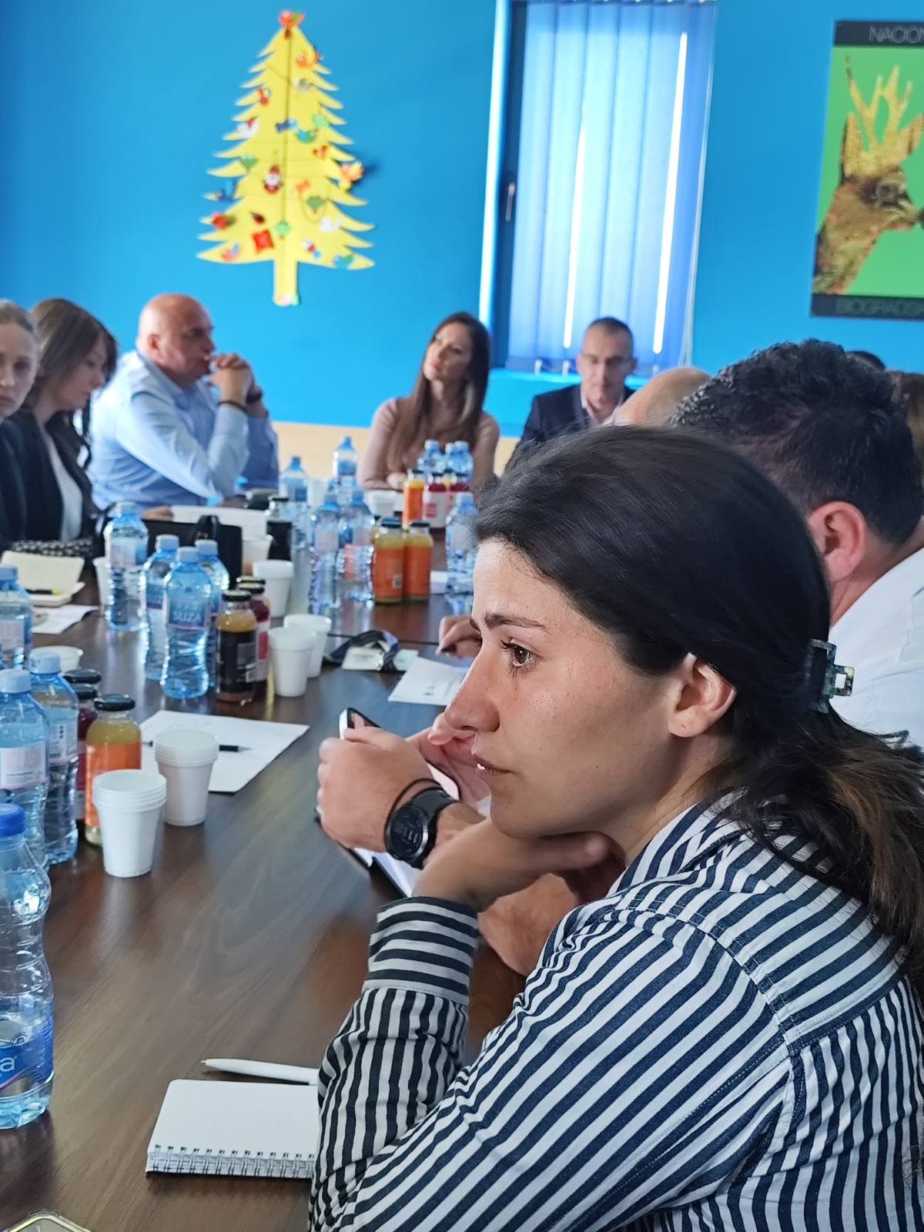
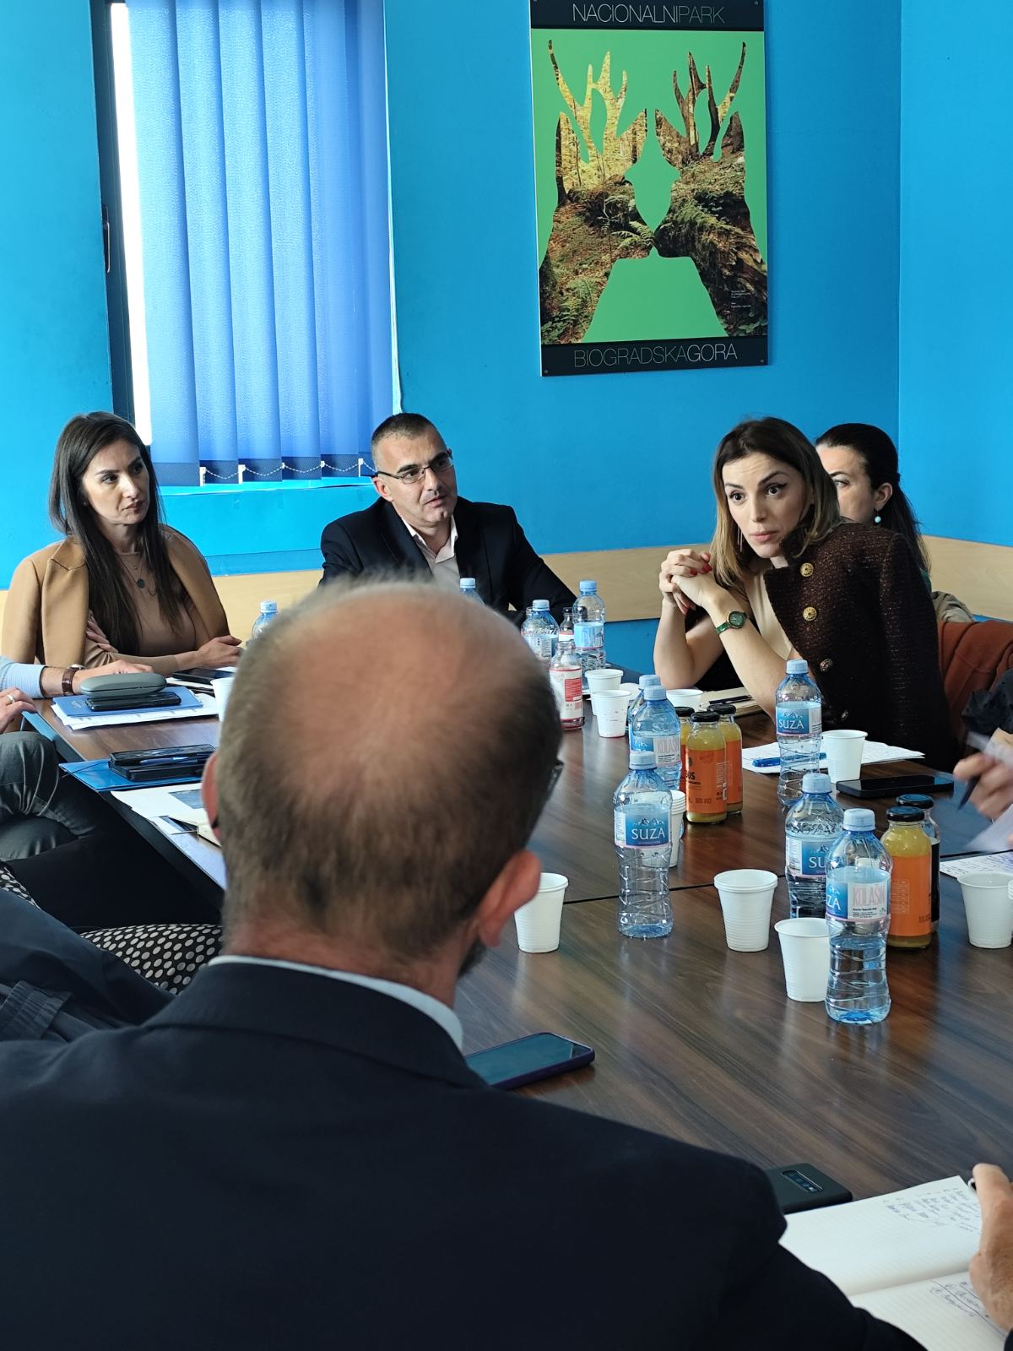
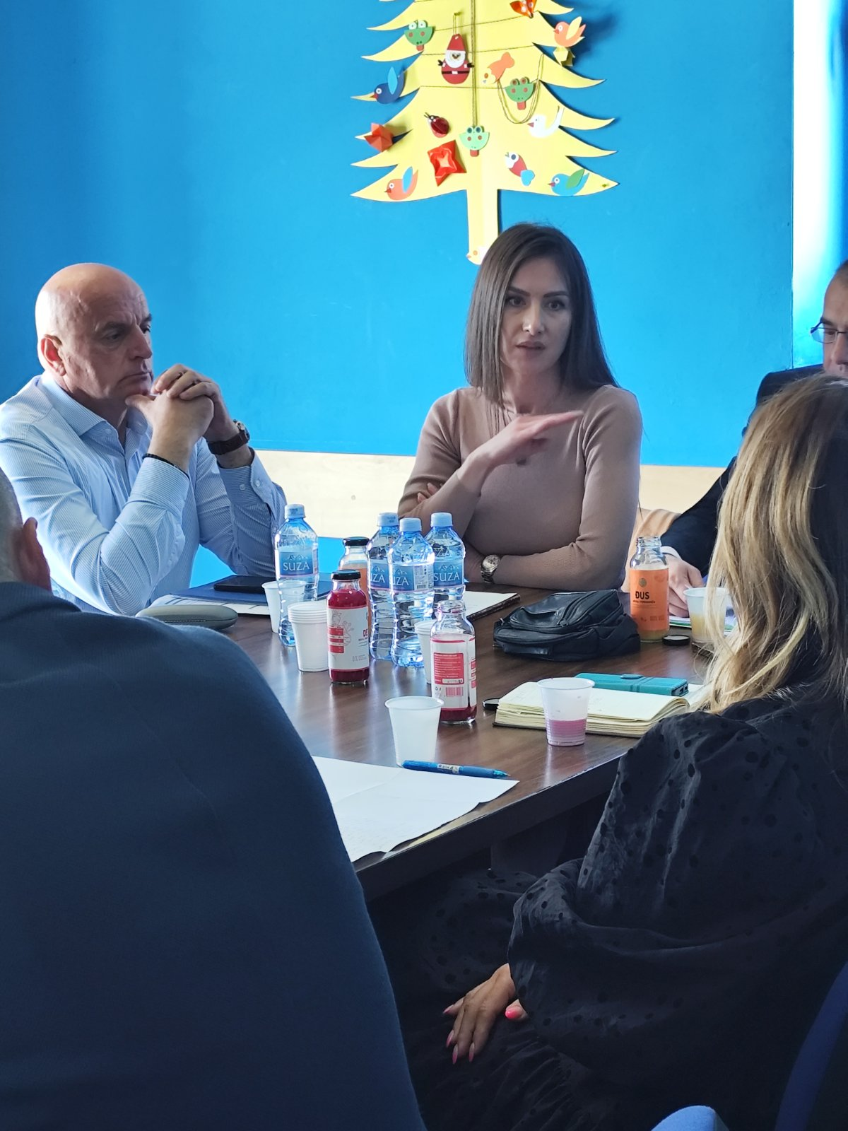
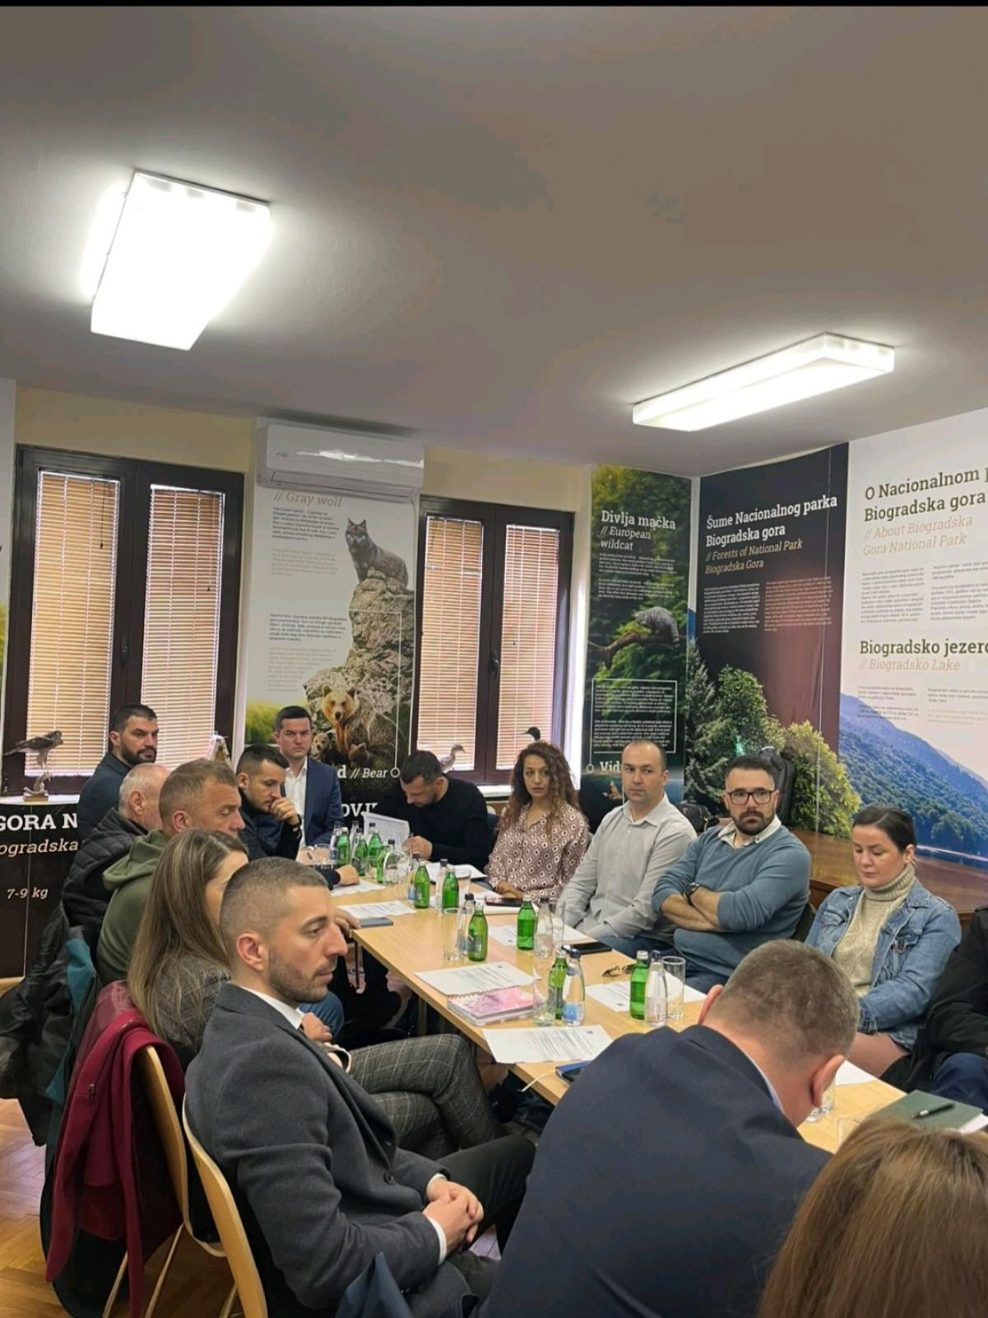

Slide 12
Hvala na pažnji!

